Slide 1
Môn học: Khoa Học Tự Nhiên
CHỦ ĐỀ 4
MỘT SỐ VẬT LIỆU, NHIÊN LIỆU, NGUYÊN LIỆU, LƯƠNG THỰC -THỰC PHẨM THÔNG DỤNG; TÍNH CHẤT VÀ ỨNG DỤNG CỦA CHÚNG

Slide 2
Bài 12: NHIÊN LIỆU VÀ AN NINH NĂNG LƯỢNG
- Trình bày được tính chất và ứng dụng của một số nhiên liệu thường dùng trong đời sống hằng ngày.
- Đề xuất được phương án tìm hiểu về một số tính chất của một số nhiên liệu.
- Thu thập dữ liệu, phân tích, thảo luận, so sánh để rút ra được kết luận về tính chất của một số nhiên liệu.
Nêu được cách sử dụng một số nhiên liệu an toàn, hiệu quả và bảo đảm sự phát triển bền vững.
Phân biệt được năng lượng tái tạo và năng lượng không tái tạo, để từ đó thấy được vấn đề an ninh năng lượng ảnh hưởng đến phát triển kinh tế, xã hội, của mỗi quốc gia và trên thế giới.

Slide 3

1. MỘT SỐ NHIÊN LIỆU THÔNG DỤNG
2. MỘT SỐ TÍNH CHẤT VÀ ỨNG DỤNG CỦA NHIÊN LIỆU
3.SỬ DỤNG NHIÊN LIỆU AN TOÀN HiỆU QUẢ
4.SỬ DỤNG NHIÊN LIỆU BẢO ĐẢM SỰ PHÁT TRIỂN BỀN VỮNG – AN NINH NĂNG LƯỢNG

Slide 4
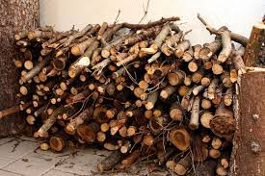
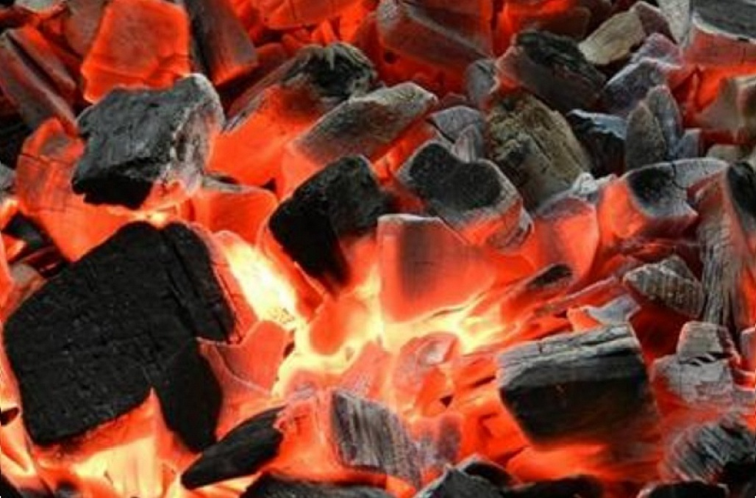
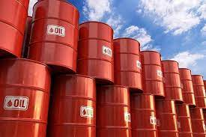
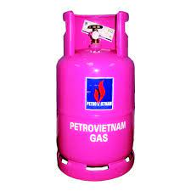
Bài 12: NHIÊN LIỆU VÀ AN NINH NĂNG LƯỢNG
1. MỘT SỐ NHIÊN LIỆU THÔNG DỤNG
Nhận biết nhiên liệu xung quanh ta
-Hãy kể tên một số nhiên liệu được sử dụng trong cuộc sống mà em biết.
Củi
Than
Xăng, dầu
Gas

Slide 5
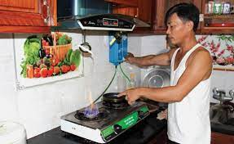
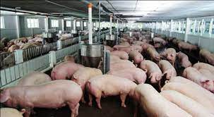
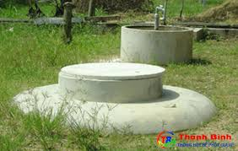
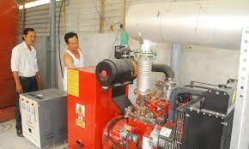
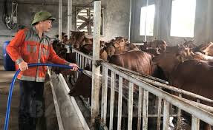
Biogas là một loại nhiên liệu vì nó được sử dụng để cung cấp năng lượng nhiệt , ánh sáng phục vụ con người
Vậy biogas có phải là nhiên liệu không ? Tại sao?
Phân gia súc
Khí biogas
Hầm biogas
-Bioga còn tạo thành điện năng

Slide 6
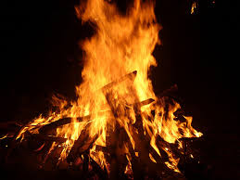
Nhiên liệu (chất đốt) khi cháy đều tỏa nhiệt và ánh sáng.

Slide 7
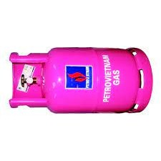
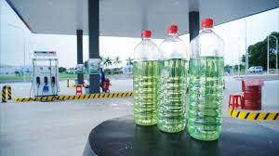
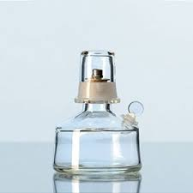
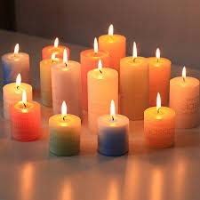
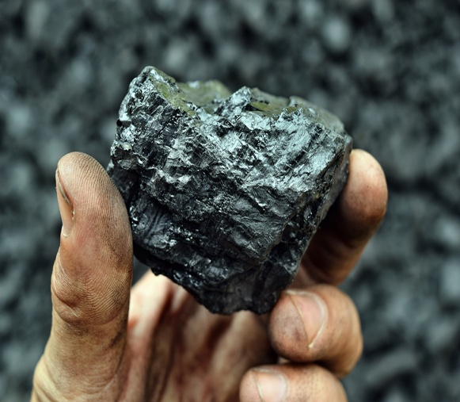
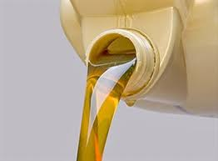
Dựa vào trang thái
phân loại nhiên liệu
Nhiên liệu khí
Nhiên liệu lỏng
Nhiên liệu rắn
(Gas, biogas…
(Xăng, dầu, cồn…)
(Củi, than đá, nến…)

Slide 8
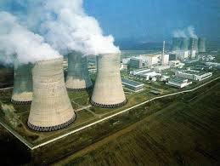
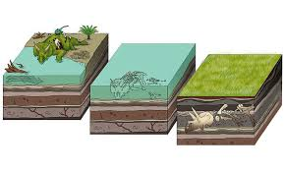
Dựa vào nguồn gốc và mục đích sử dụng nhiên liệu
Nhiên liệu hạt nhân
Nhiên liệu hóa thạch

Slide 9
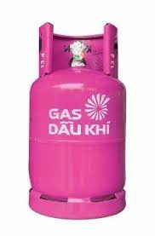
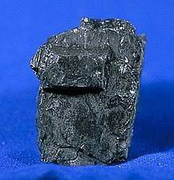
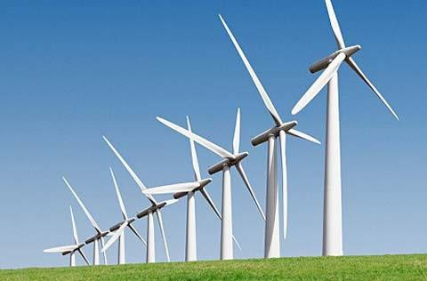
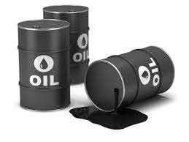
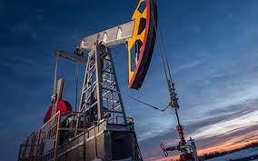
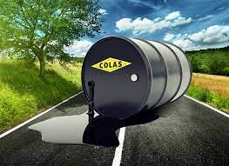
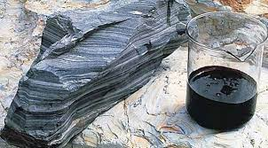
Dầu khí
Khí tự nhiên
Than đá
(Năng lượng gió)
Nhiên liệu hóa thạch
Dầu nặng
Cát dầu
Nhựa đường
Đá phiến dầu

Slide 10
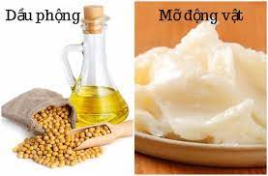
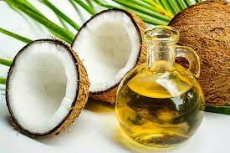
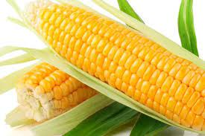
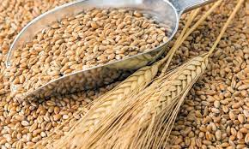
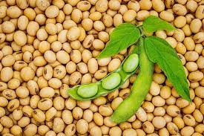
Nhiên liệu sinh học
Từ chất béo, động vật, thực vật
Từ ngũ cốc

Slide 11
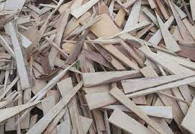
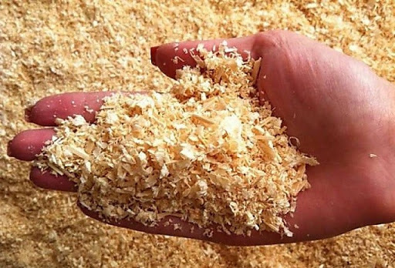
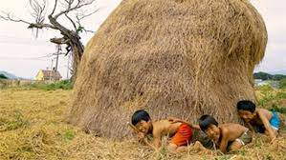
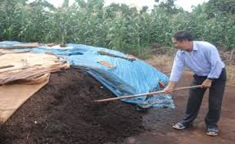
Nhiên liệu sinh học
Từ chất thải nông nghiệp
Từ sản phẩm thải công nghiệp
(rơm rạ, phân chuồng)
Gỗ thải
Mùn cưa

Slide 12
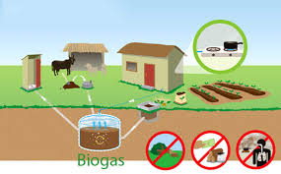
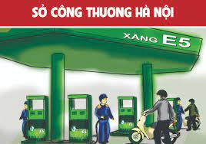
Biogas, xăng sinh học là các loại nhiên liệu sinh học thân thiện với môi trường
Xăng E5 là hỗn hợp có chứa 4% -5% ethanol nhiên liệu có hàm lượng ethanol từ 4% - 5% theo thể tích kí hiệu là E5
Bioga
Xăng E5

Slide 13


Nhiên liệu tái tạo
Trồng cây xanh
Đốt củi
Sản xuất khí biogas từ chất thải hữu cơ
Biogas

Slide 14

Nhiên liệu không tái tạo
Nhiên liệu không tái tạo là các loại nhiên liệu mất hàng trăm triệu năm mới tạo ra được. NLHT thuộc loại nhiên liệu không tái tạo. Nếu tận thu nhiên liệu hóa thạch sẽ cạn kiệt nguồn nhiên liệu này trong tương lai.
Cát dầu
Nhựa đường
Đá phiến dầu
Than đá
Dầu nặng

Slide 15
Nhiên liệu (chất đốt) khi cháy đều tỏa nhiệt và ánh sáng.
Dựa vào trạng thái, người ta phân loại nhiên liệu thành:
+Nhiên liệu khí đốt (gas, biogas, khí than...
+Nhiên liệu lỏng(xăng, dầu, cồn,...).
+Nhiên liệu rắn (củi, than đá, nến, sáp,...).

Slide 16
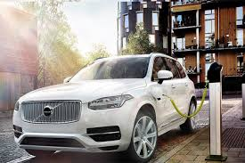
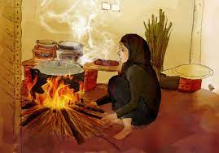
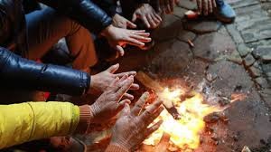
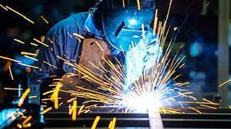
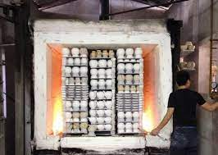
2.MỘT SỐ TÍNH CHẤT VÀ ỨNG DỤNG CỦA NHIÊN LIỆU
Tìm hiểu một số tính chất và ứng dụng của nhiên liệu
Nhiên liệu có nhiều ứng dụng trong cuộc sống
Sử dụng xăng dầu
Đốt than củi , khí tự nhiên
Chạy động cơ
Nấu ăn
Sưởi ấm
Sử dụng năng lượng hạt nhân thành điện năng
Sử dụng nhiệt
Hàn cắt kim loại
Nung đồ gốm

Slide 17
Hoàn thành bảng sau
Nhiênliệu
Củi
Than đá
Xăng
Đặc điểm
Gas
Trạng thái
Khả năng cháy
Ứng dụng

Slide 18
Kết quả bảng sau
Nhiênliệu
Đặc điểm
Củi
Than đá
Gas
Xăng
Trạng thái
Rắn
Rắn
Lỏng
Khí
- Củi khô dễ cháy, nhiều khói tương đối an toàn.
- Cháy tạo khói gây ô nhiễm môi trường do phát thải khí carbon monoxide, carbon dioxide.
- Dẫn nhiệt
-Bị ăn mòn
- Dễ cháy khi tiếp xúc với không khí, có tính kích nổ, dễ gây nguy hiểm.
-Tạo với xi măng thành hổn hợp kết dính
- Rất dễ cháy ngọn lửa không có khói.
-Tạo thành vôi khi bị phân huỷ
Khả năng cháy
- Ăn mòn tạo thành thạch nhũ trong hang động
-Nhiên liệu cho quá trình sản xuất điện, đốt cháy trong lò nung.
-Nhiên liệu chạy động cơ xe máy, máy phát điện, ô tô, máy bay.
Ứng dụng
-Nhiên liệu đun nấu rẻ tiền, thông dụng, tận dụng các loại gỗ phế phẩm
Nhiên liệu đun nấu, lò gas, bếp gas

Slide 19
Qua bảng trên em hãy rút ra tính
chất đặc trưng của nhiên liệu là gì?
Tính chất đặc trưng của nhiên liệu là khả năng cháy đều tỏa nhiệt và ánh sáng.
Nhiên liệu (chất đốt) khi cháy đều tỏa nhiệt và ánh sáng.
Dựa vào trạng thái người ta phân loại nhiên liệu thành nhiên liệu khí ( gas, biogas, khí than…); nhiên liệu lỏng (xăng, dầu, cồn…); nhiên liệu rắn (củi, than, đá, nến, sáp…)

Slide 20
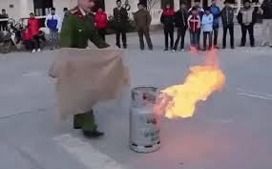
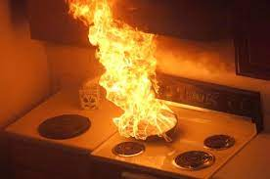
3. SỬ DỤNG NHIÊN LIỆU AN TOÀN VÀ HIỆU QUẢ
Trình bày lợi ích của việc sử dụng nhiên liệu an toàn, hiệu quả
4.Tại sao phải sử dụng nhiên liệu an toàn, hiệu quả?
Tránh cháy nổ gây nguy hiểm đến con người và tài sản
Giảm thiểu ô nhiễm môi trường
Làm cho nhiên liệu cháy hoàn toàn và tận dụng lượng nhiệt do quá trình cháy tạo ra
Rò rỉ gas gây cháy, nổ

Slide 21
Tìm hiểu một số biện pháp sử dụng nhiên liệu an toàn, hiệu quả.
5. Tại sao phải cung cấp đủ oxygen cho quá trình cháy?
- Nếu thiếu oxygen, nhiên liệu cháy không hoàn toàn, tạo ra các sản phẩm phụ không mong muốn;
- Nếu dư oxygen, nhiên liệu cháy nhanh hết gây tốn nhiên liệu và lãng phí oxygen.

Slide 22
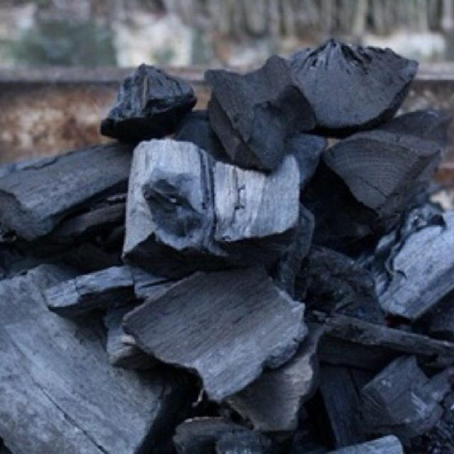
6.Tăng diện tích tiếp xúc của nhiên liệu với oxygen bằng cách nào?
- Với nhiên liệu khí, lỏng: Trộn đều nhiên liệu với không khí;
- Với nhiên liệu rắn: Chẻ nhỏ củi, đập nhỏ than khi đốt cháy.

Slide 23
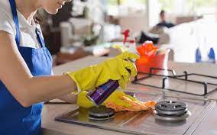
*Trong quá trình sử dụng bếp gas, để bếp có ngọn lửa đều và xanh thì chúng ta thường làm vệ sinh mâm chia lửa, kiềng bếp và mặt bếp. Em hãy giải thích cách làm đó.
Tăng diên tích tiếp xúc bằng cách trải đều nguyên liệu, tạo khoảng trống cho không khí đi vào , thường xuyên vệ sinh lau chùi, các kệ bếp ga, không để tắc bụi bẩn
- Làm vệ sinh để cho gas tiếp xúc với oxygen trong không khí được dễ dàng, làm tăng hiệu quả quá trình cháy.

Slide 24
Một số biện pháp sử dụng nhiên liệu an toàn, hiệu quả.
Cung cấp đủ oxi cho quá trình cháy
Tăng diện tích tiếp xúc giữa không khí và nhiên liệu
Điều chỉnh nhiên liệu để duy trì sự cháy ở mức cần thiết nhầm cung cấp lượng nhiệt vừa đủ với nhu cầu sử dụng , tránh lãng phí nhiên liệu
KLC sgk /62

Slide 25
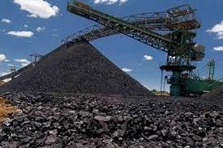
4. SỬ DỤNG NHIÊN LIỆU BẢO ĐẢM SỰ PHÁT TRIỂN BỀN VỮNG – AN NINH NĂNG LƯỢNG
Tìm hiểu việc sử dụng nhiên liệu bảo đảm sự phát triển bền vững
Thế nào là an ninh năng lượng
7. Tại sao nói nhiên liệu hóa thạch thuộc loại nhiên liệu không tái tạo?
- Vì nó tạo ra trong thời gian vô cùng lâu, hàng trăm triệu năm, không bổ sung được

Slide 26
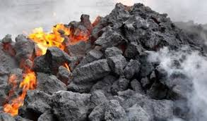
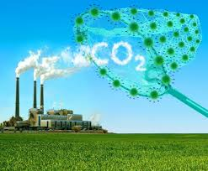
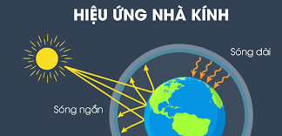
8. Nhiên liệu hóa thạch khi đốt cháy tạo ra sản phẩm gì? Tác hại với môi trường như thế nào?
-Tất cả các nhiên liệu hóa thạch đều chứa carbon như than đá, dầu, khí thiên nhiên. Khi được đốt cháy, các nguyên tử carbon kết hợp với oxygen để tạo ra carbon dioxide – khí này gây hiệu ứng nhà kính, nguyên nhiên làm cho nhiệt độ bầu khí quyển Trái Đất ngày càng tăng lên. Nếu nhiên liệu cháy không hết có thể tạo ra khí carbon monoxide làm ô nhiễm không khí.

Slide 27
9. Để nguồn tài nguyên nhiên liệu không bị cạn kiệt và bảo vệ môi trường, em đã quan tâm nguồn năng lượng thay thế nào? Nêu ưu điểm của các loại nhiên liệu này.
Sử dụng các nhiên liệu tái tạo như nhiên liệu sinh học, nhiên liệu xanh thay thế các nhiên liệu hóa thạch
Một số các nhiên liệu thân thiện với môi trường như

Slide 28
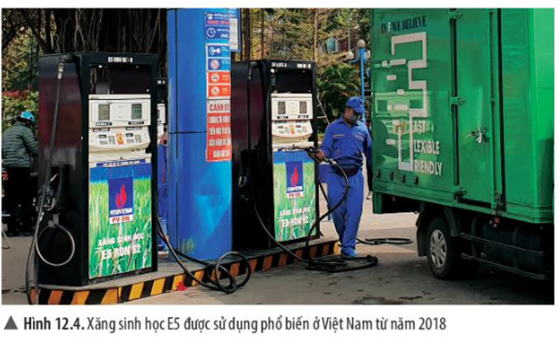

Biogas
Thành phần: 60-70% khí methane
Ưu điểm: Tiết kiệm chi phí chi tiêu cho gia đình, giảm thiểu rác thải cho môi trường, tránh gây ô nhiễm không khí.
Sản xuất biogas- Nhiên liệu sinh học

Slide 29

Xăng E5
-Thành phần: 95% thể tích xăng khoáng, 5% cồn sinh học ethanol khí methane
-Ưu điểm:
+Giảm thiểu đáng kể các loại khí thải độc hại so với xăng thông thường.
+Giảm thiểu phát thải khí carbon dioxide gây hiệu ứng nhà kính.
Kết luận: SGK/63

Slide 30
-An ninh năng lượng là sự đảm bảo đầy đủ năng lượng dưới nhiều dạng khác nhau, ưu tiên các nguồn năng lượng sạch và giá thành rẻ
-Sử dụng các nhiên liệu tái tạo như nhiên liệu sinh học, nhiên liệu xanh thay thế các nhiên liệu hóa thạch là giải pháp sử dụng nhiên liệu thân thiện với môi trường có tính bền vững và đảm bảo an ninh năng lượng.

Slide 31
Em hãy kể tên các ứng dụng chính của mỗi loại nhiên liệu
-Nhiên liệu sinh học,chạy các động cơ dùng làm khí đốt trong đun nấu hàng ngày
-Nhiên liệu hạt nhân tạo ra nhiệt cung cấp cho các tua bin chạy máy phát điện
-Nhiên liệu hóa thạch chạy các động cơ, chạy dây chuyền cho các nhà máy xí nghiệp

Slide 32


Trong gia đình em thường sử dụng nguồn nhiên liệu nào để đun nấu? Em hãy đề xuất biện pháp để sử dụng nhiên liệu đó một cách hiệu quả
-Gas thường xuyên lau chùi, vệ sinh bếp gas
-Sử dụng nhỏ lửa khi thực phẩm bắt đầu chín và tắt bếp khi không sử dụng để tránh lãng phí gas
Củi phơi khô, chẻ nhỏ củi khi đun nấu, quạt gió

Slide 33
1.Để sử dụng nhiên liệu tiết kiệm và hiệu quả cần phải cung cấp một lượng không khí hoặc oxygen
A.
Vừa đủ
B.
Thiếu
C. Dư
D. Tùy ý

Slide 34



2. Giải thích tác dụng của việc làm sau đây:
a) Chẻ nhỏ củi khi đun nấu.
b) Tạo các lỗ trong viên than tổ ong
c) Quạt gió vào bếp lò khi nhóm lửa
d) Đậy bớt của lò khi ủ bếp.
Khi lò nóng rồi người ta đậy bớt cửa lò để không cho không khí vào nhiều, hạn chế cháy hết củi hoặc than, làm cho bếp giữ nóng được lâu
Không khí dễ dàng chui vào các lỗ hổng của than để tăng diện tích tiếp xúc than và oxygen làm cho than dễ cháy
Quạt gió (không khí) vào bếp lò để bổ sung oxygen làm cho củi, than dễ cháy
Tăng diện tích tiếp xúc giữa củi và oxygen (trong không khí) làm cho củi dễ cháy.

Slide 35


3.Tại sao phải sử dụng các nhiên liệu tái tạo thay thế dần các nguồn nhiên liệu hóa thạch?
Khí tự nhiên
Than đá
Nhiên liệu hóa thạch (than đá, khí tự nhiên,...)có trong lòng đất là có hạn, phải mất hàng trăm triệu năm mới bổ sung được, do đó nếu khai thác liên tục nhiên liệu hóa thạch sẽ làm cạn kiệt nguồn nhiên liệu
Hơn nữa, nhiên liệu hóa thạch chứa hàm lượng carbon nên khi cháy tạo ra khí carbon dioxide gây hiệu ứng nhà kính (làm trái đất nóng lên gây biến đổi khí hậu) và khí độc carbon monoxide ảnh hưởng đến sức khỏe con người. Do đó cần thay thế các nhiên liệu tái tạo.

Slide 36
BÀI HỌC CỦA CHÚNG TA ĐẾN ĐÂY
LÀ KẾT THÚC CHÚC CÁC EM CÓ
MỘT TIẾT HỌC VUI VÀ BỔ ÍCH

